Slide 1
ИНТЕЛЛЕКТУАЛЬНАЯ ИГРА
4 класс
«Колесо удачи»
1
Брейн-ринг
2
«Эрудит»
МАОУ города Иркутска гимназия №2
Алешина
Оксана
Владимировна

Slide 2
В главное меню игры
Щелкайте по барабану. Меняющийся цвет прямоугольника означает выпавший вопрос. Переход к вопросу по гиперссылке. Следующий ход – снова щелчком по барабану.

Slide 3
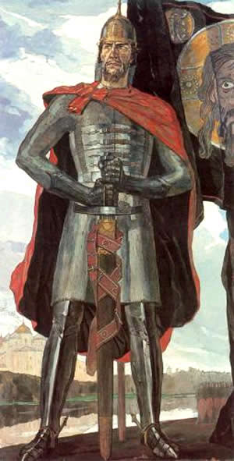
Какому русскому полководцу принадлежат слова:
«Кто с мечом к нам придет, от меча и погибнет!»?
В главное меню игры
Ответ: Александру Невскому
БАРАБАН

Slide 4

Что изображено на гербе Иркутской области?
В главное меню игры
Ответ: В серебряном поле черный бабр с червлеными глазами, держащий в пасти червленого соболя.
БАРАБАН

Slide 5
Человек, добровольно занимающийся за свой счет безвозмездной общественно полезной деятельностью.
В главное меню игры
Ответ:
волонтёр
БАРАБАН

Slide 6
Ответьте на вопросы пословицей или поговоркой.
Когда приходит аппетит?
В главное меню игры
Ответ:
Аппетит приходит во время еды.
БАРАБАН

Slide 7
В каких горах вырос «Каменный цветок» П.П. Бажова?
Назовите эти горы.
В главное меню игры
Ответ:
Уральские горы
БАРАБАН

Slide 8
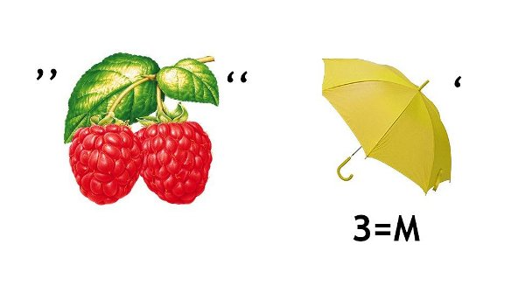
Отгадайте ребус
В главное меню игры
Ответ: Лимон
БАРАБАН

Slide 9
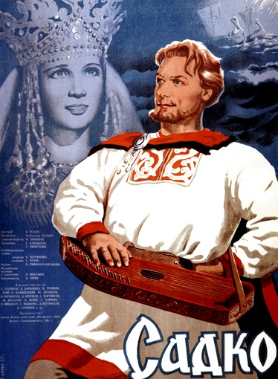
На каком инструменте играл Садко?
В главное меню игры
Ответ: ГУСЛИ
БАРАБАН

Slide 10
«Открыл окно в Европу»
О ком идет речь?
В главное меню игры
Ответ:
о Петре Первом
БАРАБАН

Slide 11

Призовой + 1
сектор
В главное меню игры
БАРАБАН

Slide 12
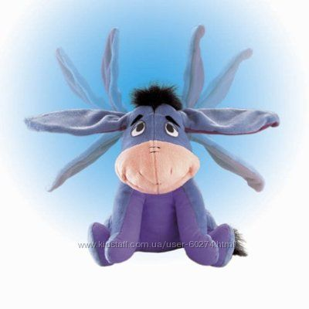
Подбери
фразеологизм – синоним.
Хлопать ушами – …
В главное меню игры
Ответ: считать ворон.
БАРАБАН

Slide 13
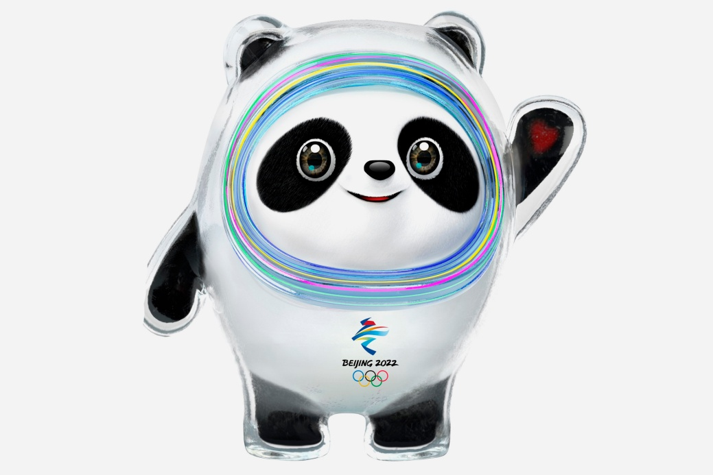
Когда и где проходили последние зимние Олимпийские игры?
В главное меню игры
Ответ: в 2022 году, Китай, город Пекин.
БАРАБАН

Slide 14
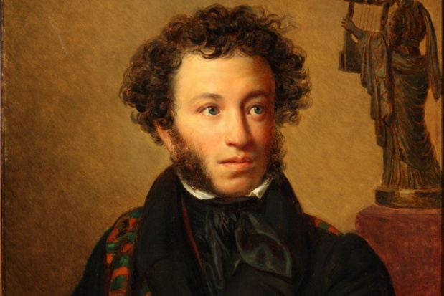
В какой сказке А.С.Пушкина использованы следующие выражения:
В путь-дорогу снарядился,
глаз не сводит,
всю правду доложи,
спору нет,
подмигивать глазами?
В главное меню игры
Ответ: «Сказка о мертвой царевне и семи богатырях»
БАРАБАН

Slide 15
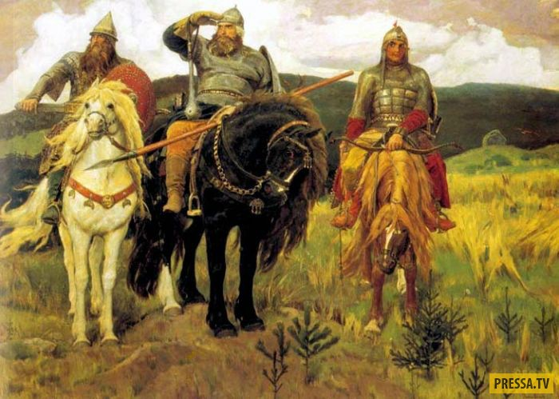
Вопросы темы исчерпаны
Назовите картину и художника, написавшего ее
В главное меню игры
Ответ: В. Васнецов «Три богатыря»
БАРАБАН

Slide 16
В главное меню игры
Щелкайте по барабану. Меняющийся цвет прямоугольника означает выпавший вопрос. Переход к вопросу по гиперссылке. Следующий ход – снова щелчком по барабану.

Slide 17
Назовите слова с приставкой под-
Подосиновик, подорожник, подоконник, подосадовать, подошва, подолбить, подождать, подовый, подозрение, пододеяльник
В главное меню игры
ОТВЕТ:
подосиновик, подоконник, пододеяльник

Slide 18
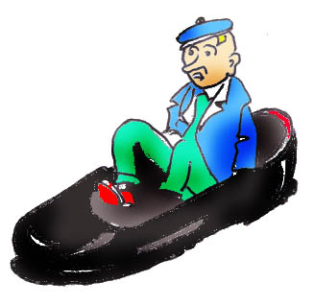
Назовите фразеологизм, объясните его значение.
В главное меню игры
Ответ: «Сел в калошу»- поставить себя в неловкое, глупое, смешное положение

Slide 19
Ф.Тютчев, П.Бажов, А.Фет, Н.Некрасов, А.Чехов, С.Есенин, М.Лермонтов – это поэты.
Верно ли утверждение? Объясните свой ответ.
В главное меню игры
Ответ: Нет. П. Бажов и А. Чехов - писатели

Slide 20

В главное меню игры

Slide 21
Посмотрите на слова АППЕТИТ, МОЗГИ, НЕЖНОСТИ, ХОЛОД
и решите, кто лишний:
Собака, кошка, волк, телёнок, курица.
В главное меню игры
Ответ: Волчий аппетит
Куриные мозги
Телячьи нежности
Собачий холод
Кошка

Slide 22
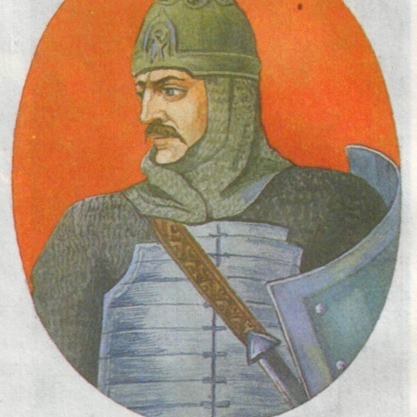
В знак победы он прибил свой щит на воротах Константинополя.
Кто это?
В главное меню игры
Ответ: Князь Олег

Slide 23
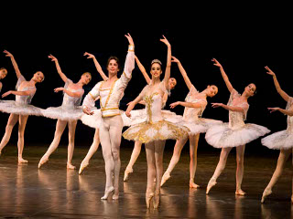
Фрагментом какого балета является «Танец маленьких лебедей»?
В главное меню игры
Ответ: «Лебединое озеро»

Slide 24

В главное меню игры

Slide 25
В Древнем Китае размоченную кору тутового дерева расщепляли на тонкие ленты и варили в растворе извести 2 часа. Затем полученную массу разбивали молотками, добавляли клей, заливали водой и все это просеивали через мелкое сито. Массу, осевшую в сите, опрокидывали на доску и прессовали.
Что изготавливали таким образом?
В главное меню игры
Ответ: БУМАГУ

Slide 26

Прослушайте отрывок из музыкального произведения. Назовите название произведения и композитора.
В главное меню игры
Ответ:
Эдвард Григ «Утро»

Slide 27
Царевну Несмеяну хотели развеселить 3 принца. Первый принц рассказывал весёлые истории 153 минуты, второй принц – 87 минут, а третий принц веселил 3 часа
Сколько часов слушала царевна принцев?
В главное меню игры
Ответ: 7 часов

Slide 28
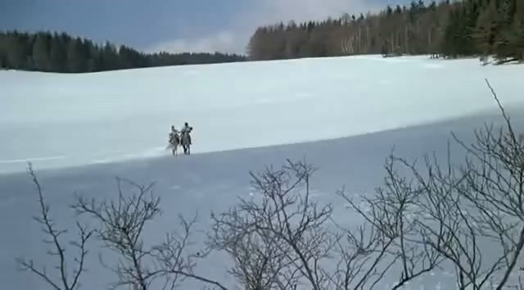
В главное меню игры

Slide 29
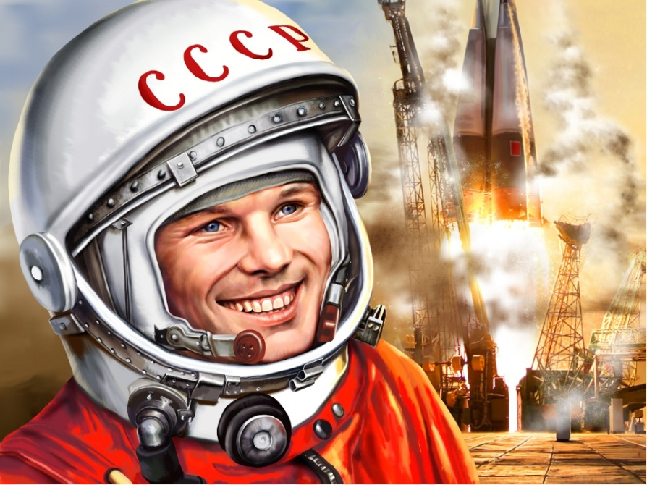
В каком году был совершен первый полет человека в космос?
В главное меню игры
Ответ: 1961 г

Slide 30
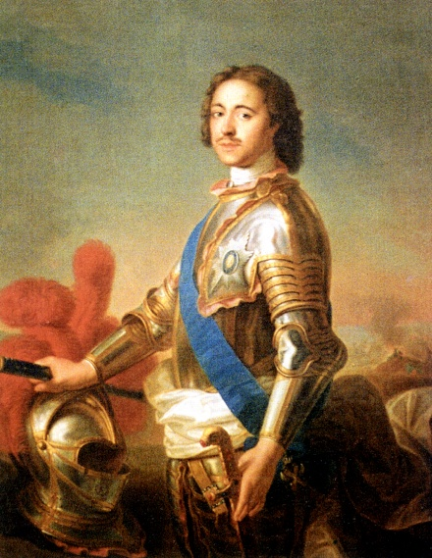
Вопросы темы исчерпаны
Какую фамилию носил Петр I ?
В главное меню игры
Ответ: Романов

Slide 31
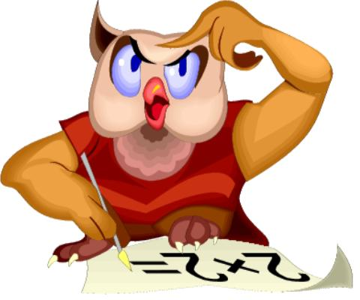
Молодцы!
В главное меню игры

